Slide 1
Vita & Sport
ELTE Vitaklub, 2019. 10. 09. Meleg András

Slide 2
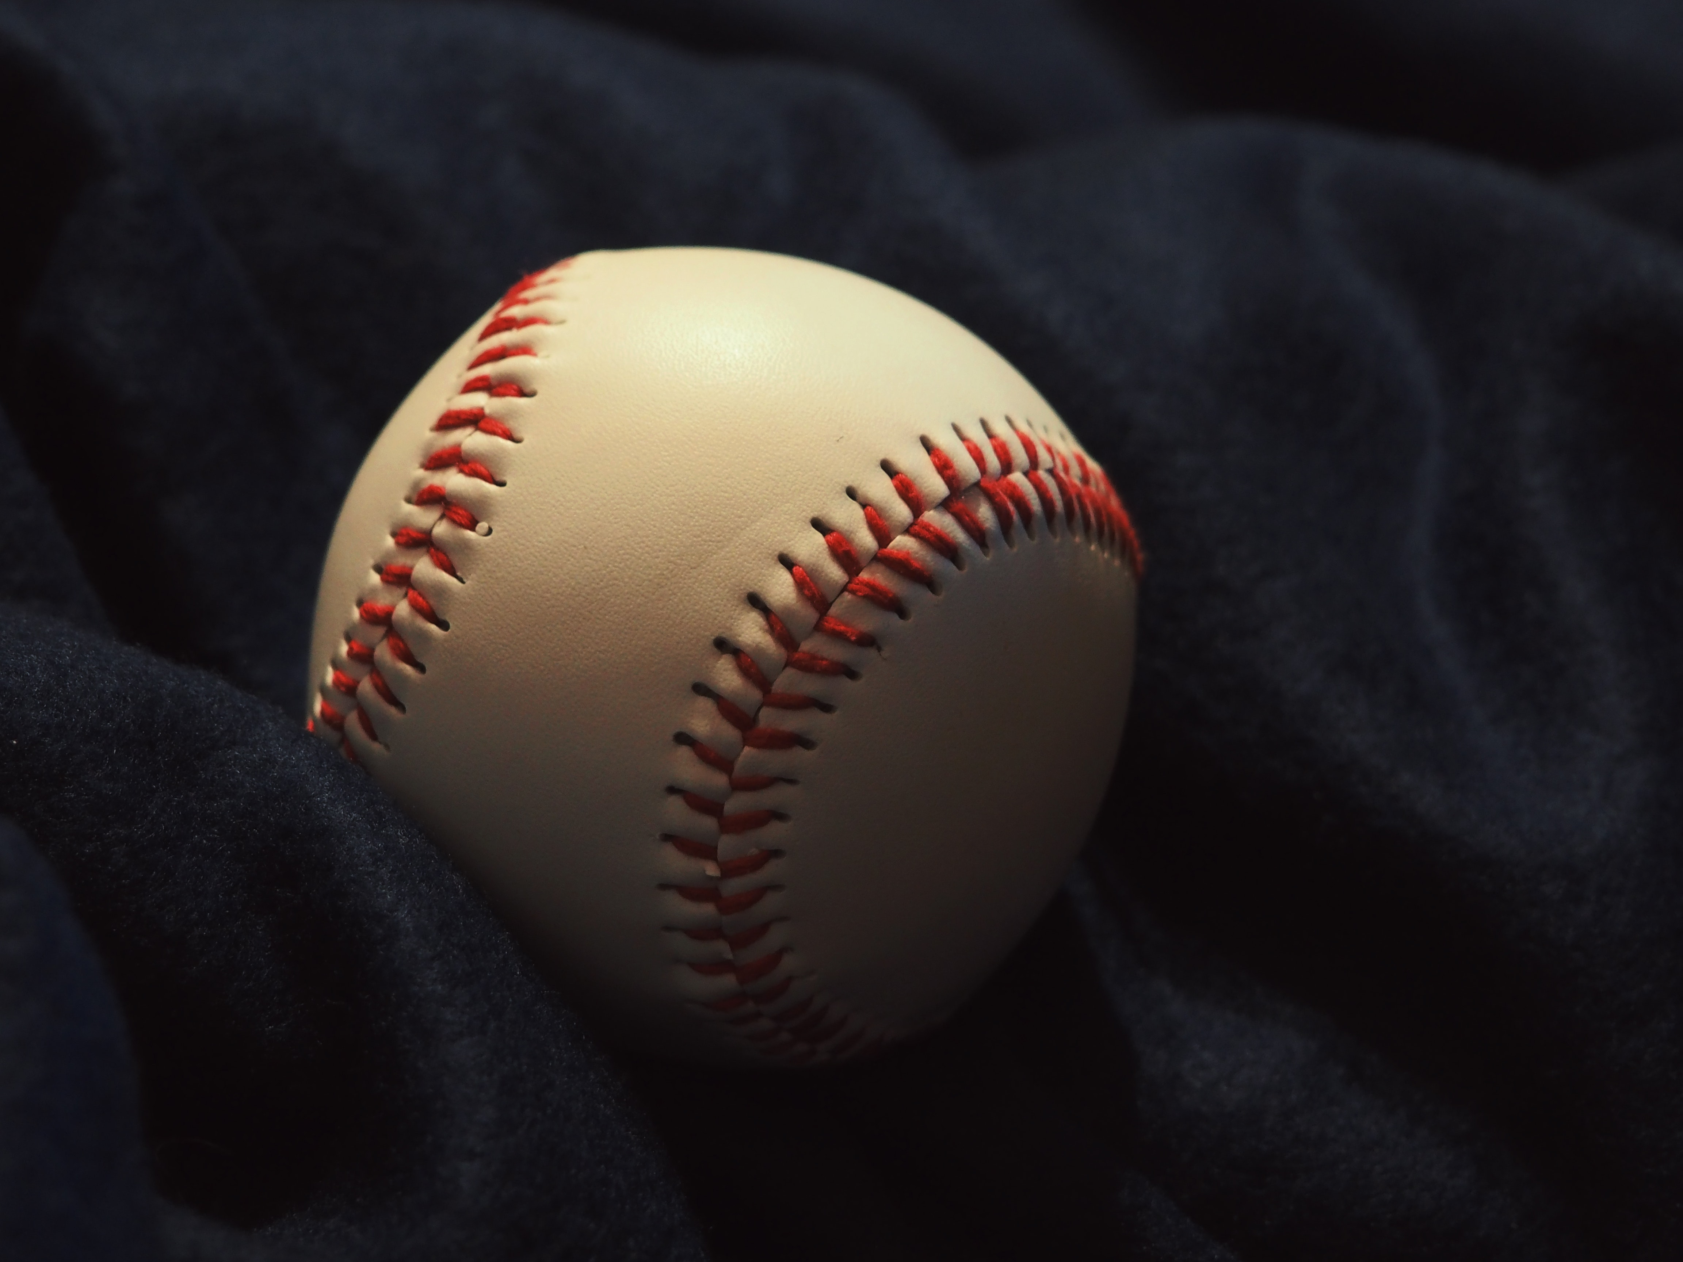
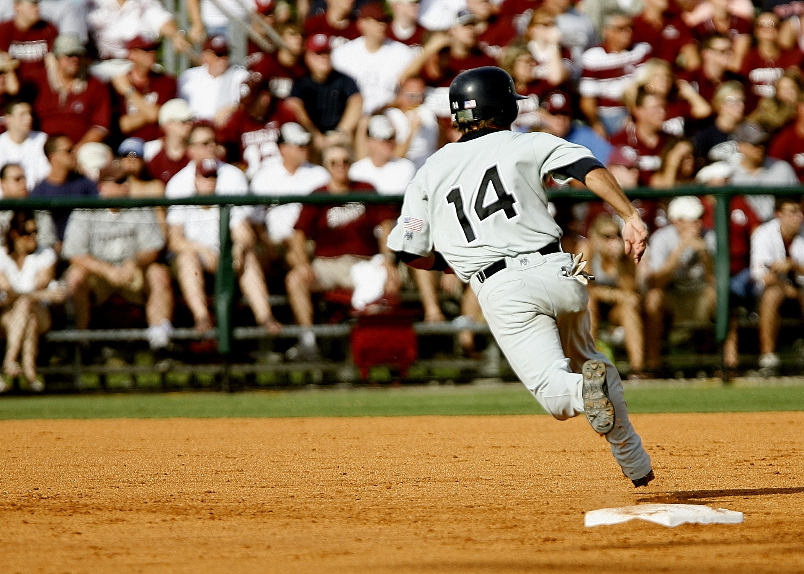
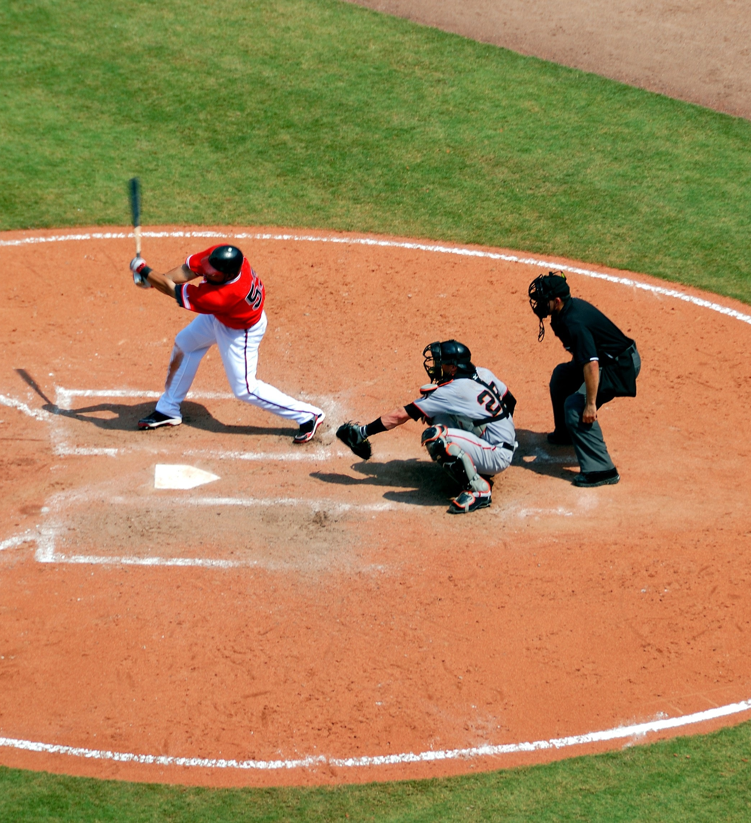
Aktuális híreink:

Slide 3
Ki miért van itt?
Vajon miről fog szólni a mai workshop?

Slide 4
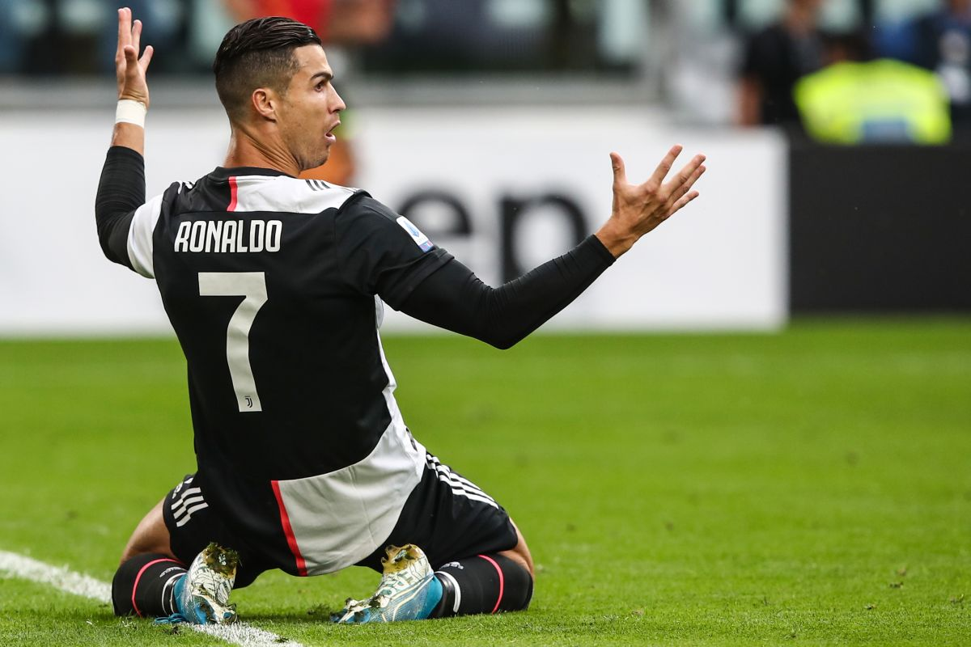
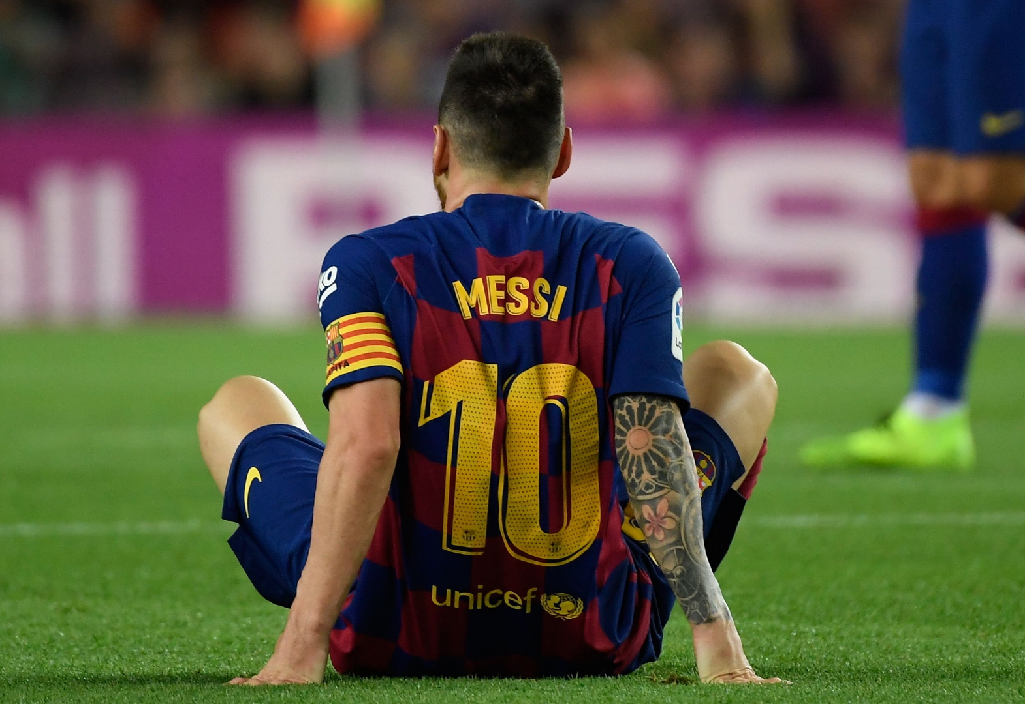
Ki a kecske?

Slide 5

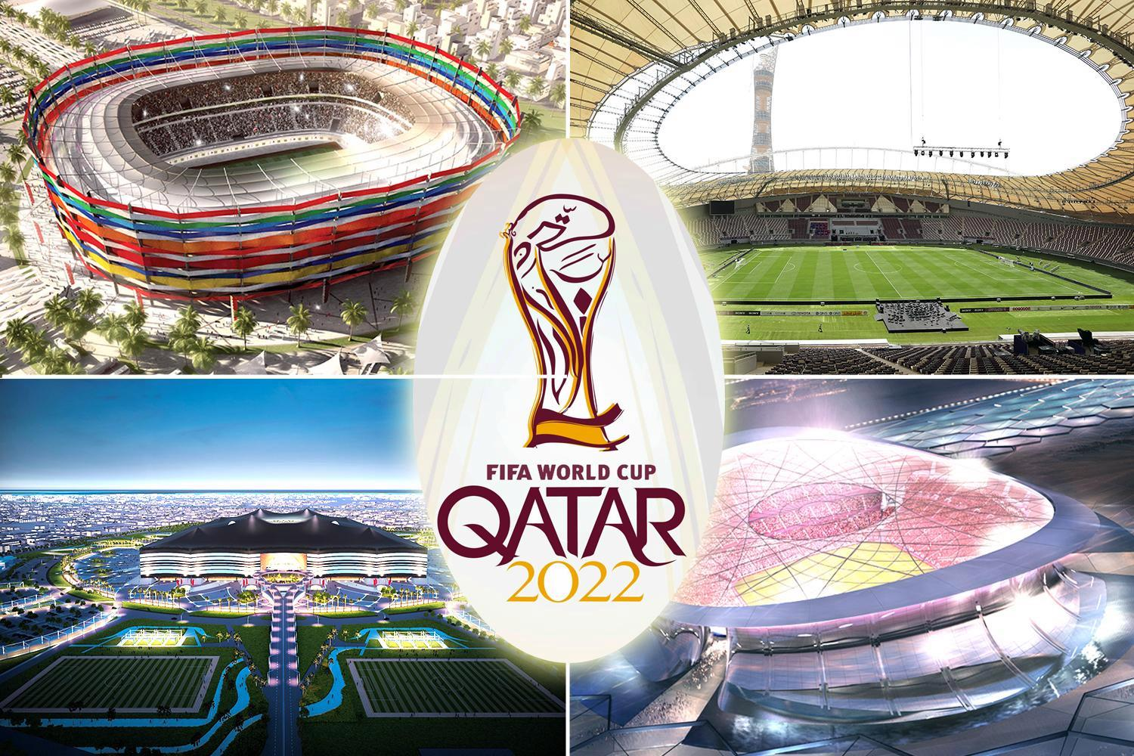
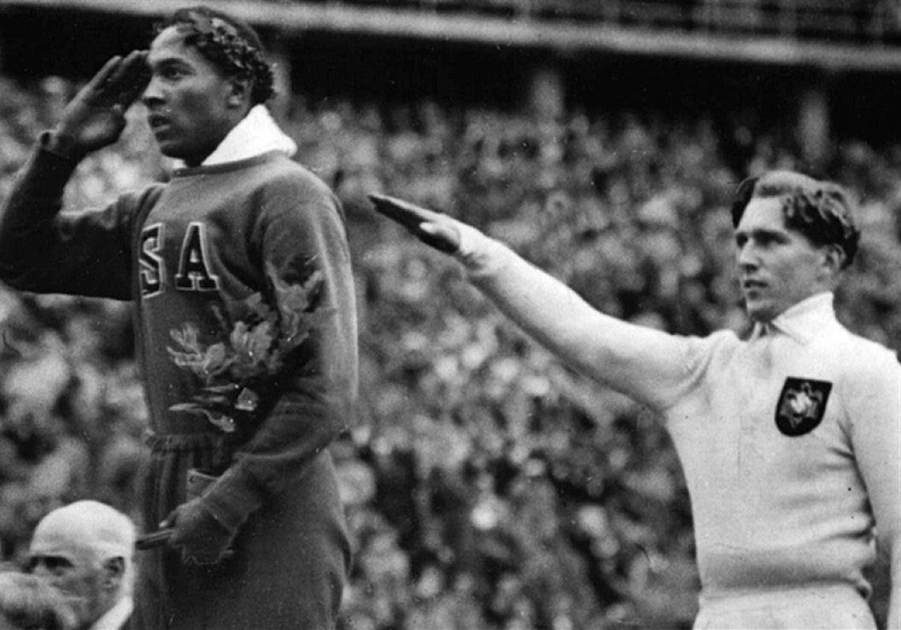
Sport & Társadalom

Slide 6
Mi kell egy koherens érvrendszerhez?
értékrendszer
karakterizáció
mechanizmus + példák
érvek
+
hatás

Slide 7
Az érvrendszer piramisa
Hatás
Érvek
Értékrendszer
Karakterizáció
Mechanizmus

Slide 8
Értékrendszer
Hasonló fogalmak:
„alapelv”
„kritéria”
Itt ütköznek össze az ideológiák → alapértékekről beszélünk → mi a fontos?
A sportról szóló vitáknál ez gyakran megtörténik!
Pl.: mi a sport szerepe
profi vs amatőr sport? (szórakoztatóipar vs mozgás szeretete)
Pl.: Olimpia rendezése
Olimpia vs NOlimpia (országimázs vs költségek)
Ma az a cél, hogy mindenki kicsit jobban átlássa az értékrendszereket, és felismerje, merre érdemes elindulni!

Slide 9
Karakterizáció
A cél egy paradigma megteremtése.
Status quo
Kikről van szó (mi a s.q?)
Milyenek ők? („érzelmes bullshit: a s.q. leírása)
Hogyan viselkednek? (motiváció)
Miért fontosak? (relevancia)
Pl.: top MMA harcosok
profi sportolók
showbizniszben vannak
próbálnak a közönség számára is látványosak lenni
nagyon sok embert tudnak befolyásolni / sok embert érdekelnek
A karakterizáció azért fontos, mert ez lesz az átmeneti kapocs az alapértékeink és a mechanizmus + érveink között.
A karakterizáció ágyaz meg az érveinknek, ezért fontos, hogy mit emelünk ki.
Pl. a sport példát mutat embereknek vs a sport mocskos showbiznisz

Slide 10





Pihenjünk picit!

Slide 11
Alapkonfliktusok a sportban I.
Amerikai sportmodell
Basic sportmodell
válogatott
draftrendszer
Egyetemi ösztöndíjak
Iskolai sportbajnokság
Válogatott
Klubcsapat
Gyerek / utánpótlás
Hobbi sportolás

Slide 12
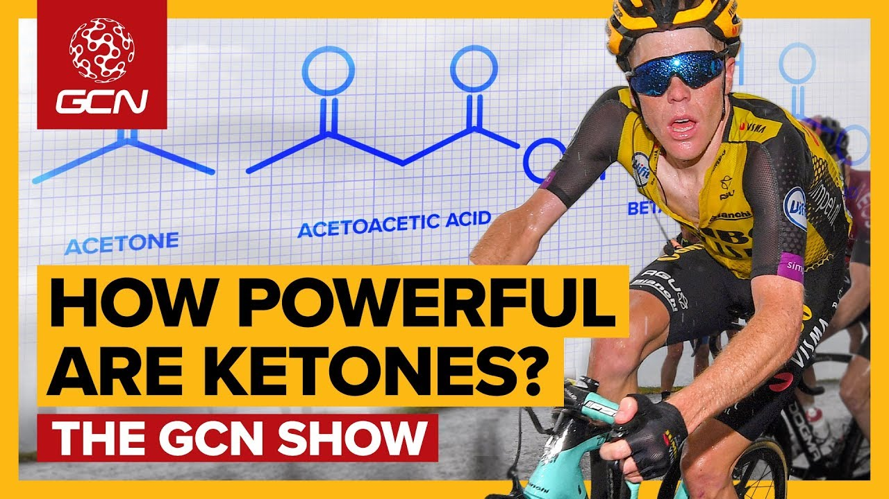
Alapkonfliktusok a sportban II.
Dopping: „mi számít doppingnak?”
De: miért és hogyan doppingolnak?
→ Az a dopping, ami rajta van a doppinglistán.
Pl.: keton? → májra ható „energy drink”
Pl: TUE = Therapeutic Use of Exception
„ezért asztmás mindenki”
Pl.: „egy esettanulmány a kerépársportból”
EPO: ‚80-as évek vége: svájci cég” → ~ vérdúsító injekciós vérdopping? :D
UCI: 2001-től kimutatható a minta pisiből
Lance Armstrong: 1999-es mintáját használták „fejlesztésre” és nem „tesztelésre”
Ezért volt olyan nehéz elkapni. Jogilag jól be volt védve...
Ma már létezik ún. Biológiai útlevél

Slide 13
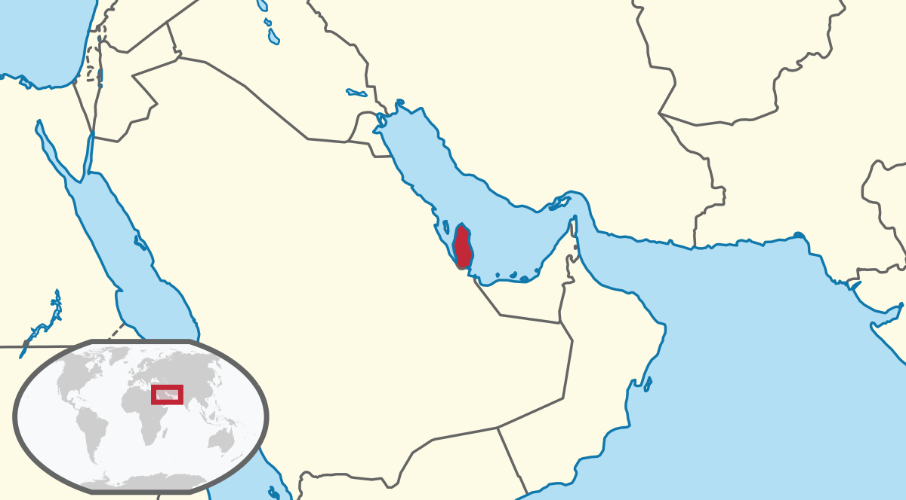
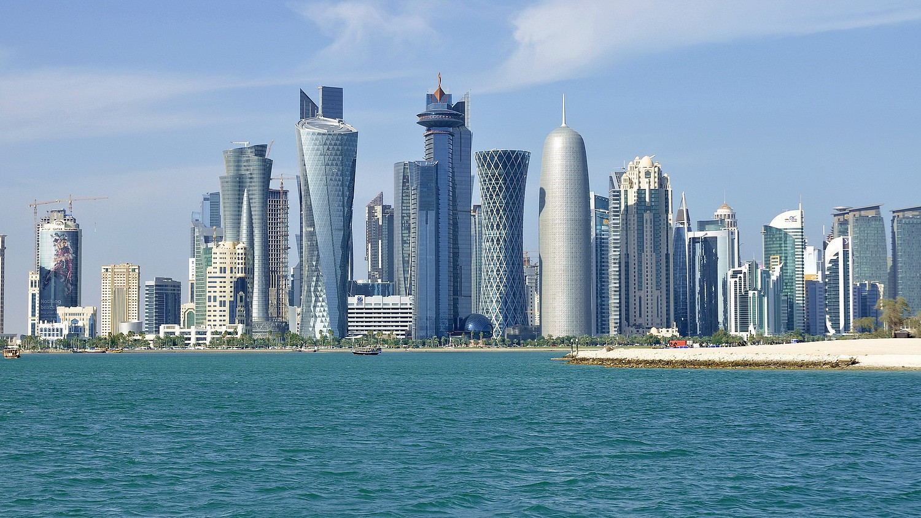
Alapkonfliktusok a sportban III.
1 = Olajgazda(g)ságok
2 = „Demokratikus deficit”
1 + 2 = Imázsépítés

Slide 14
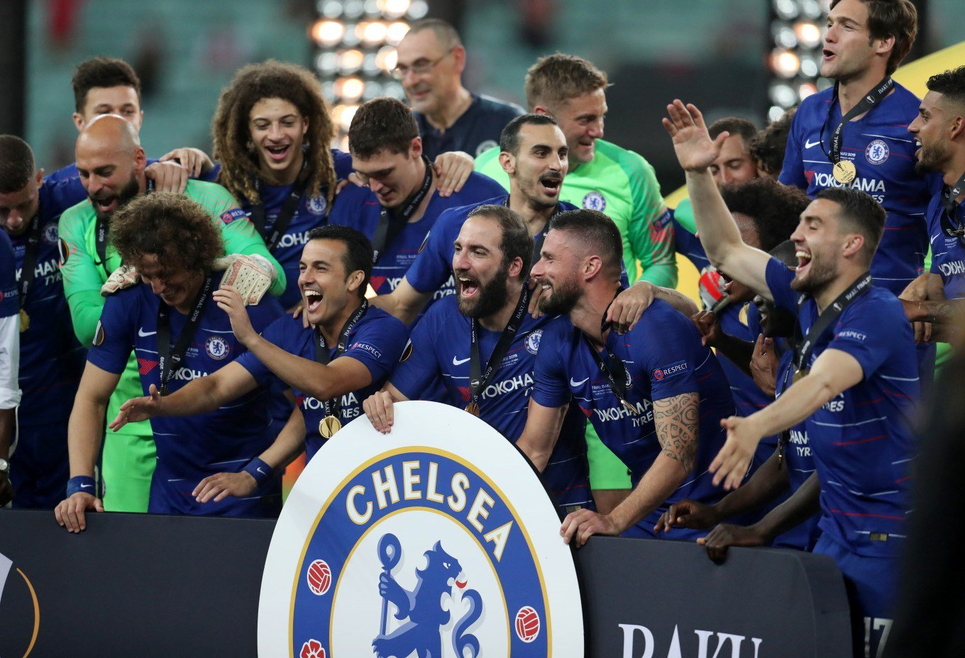
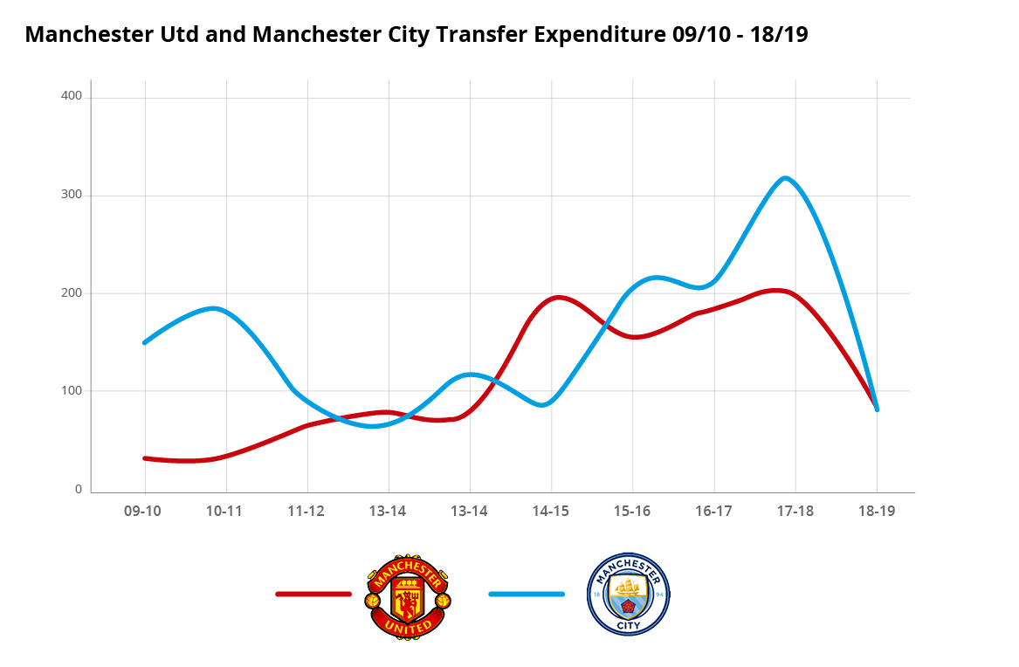
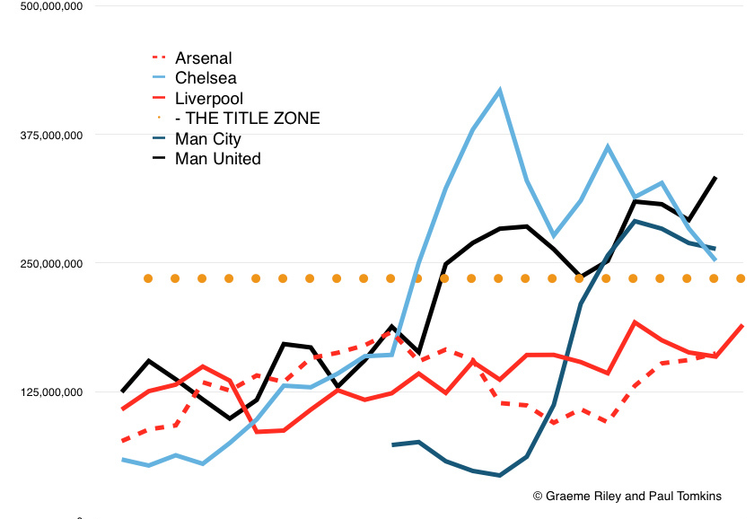
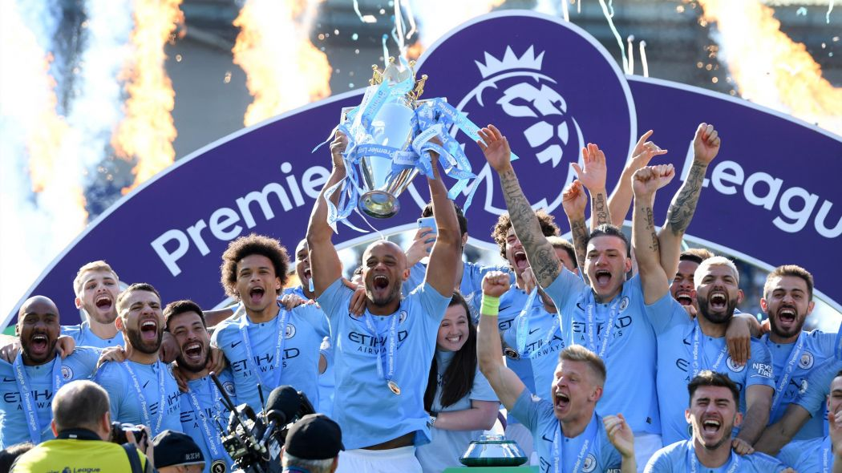
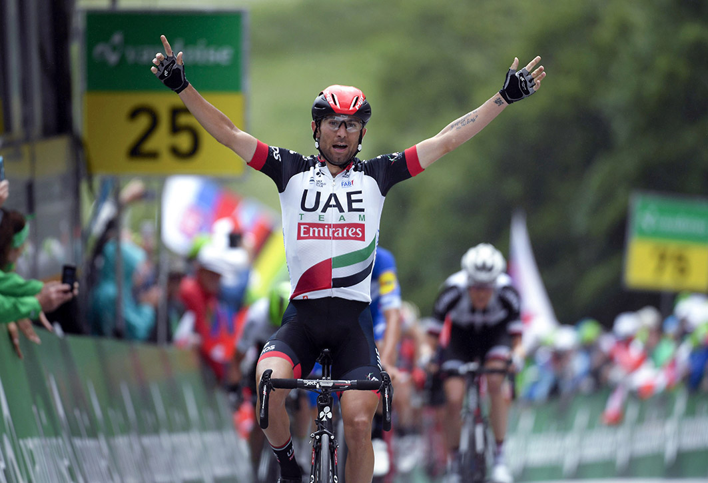
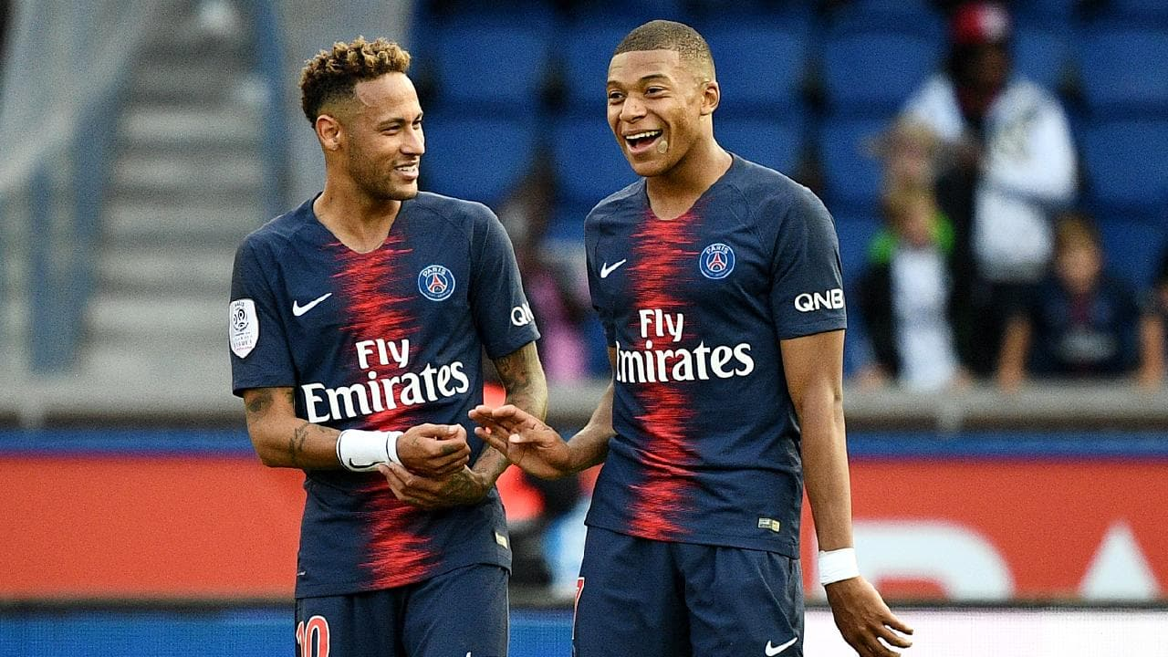
Mi van a képen?

Slide 15

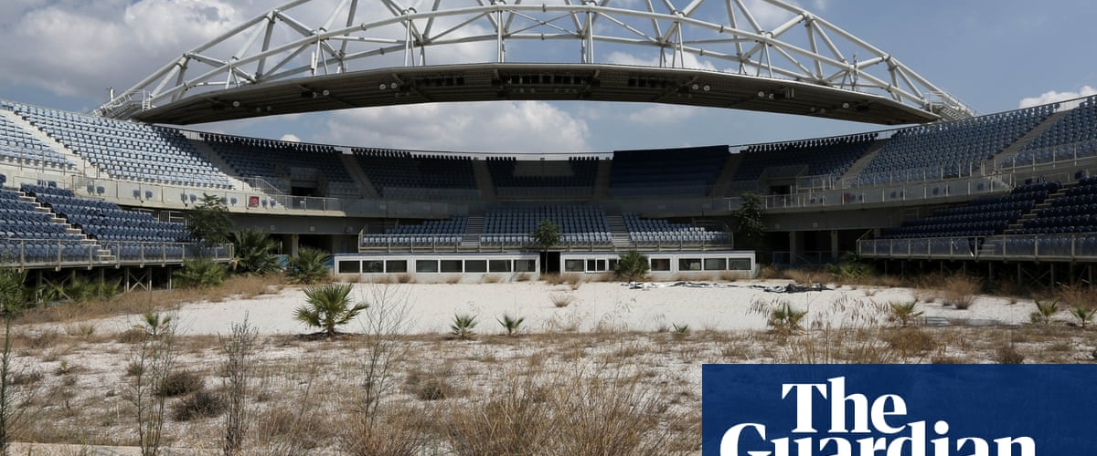
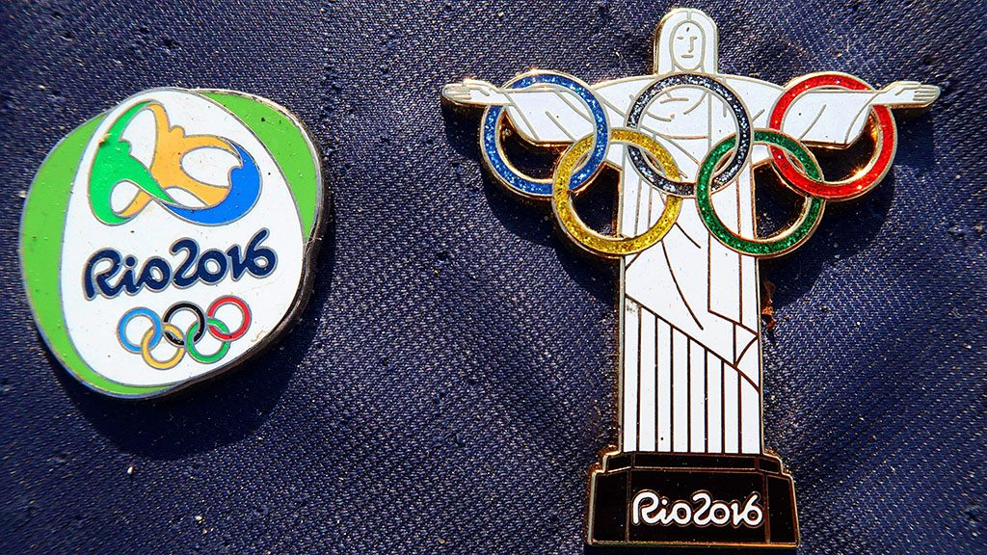
Házi feladat: https://www.bloomberg.com/news/articles/2012-08-02/how-the-2004-olympics-triggered-greeces-decline

Slide 16
Szórakozzunk picit!
https://create.kahoot.it/details/vitaklub-kahoot-kerdoiv/5a4c2702-86a6-454a-a077-c1ac7d3c2454

Slide 17
Ismétlés:
Hatás
Érvek
Mechanizmus
Karakterizáció
Értékrendszer

Slide 18
Gyakorlás
5 perc alatt
Találjatok együtt egy alapértéket
Találjatok egy érintett csoportot
Mi számukra a status quo?
Hogyan hatna rájuk a status ante?
Milyen lenne a mechanizmus?
Tételmondatok:
A Ház orvosi engedélyhez kötné, hogy a nem tökéletes egészségi állapotú sportoló versenyezhessen!
A Ház bánja a modern Olimpiák létezését.
A Ház, mint az UEFA, bevezetné a fizetési sapkát az európai futballban.
A Ház betiltaná az országok közötti „nagy világversenyeket.” (Vizes VB, Foci VB, Olimpia, stb.)
A Ház bevezetné a mindennapos testnevelést!
A Ház nem ellenzi a doppingot!

Slide 19
A mai tételmondat:

Slide 20
A mai tételmondat:
Feltéve, hogy az oktatásra fordított éves GDP összege megötszöröződik, a Ház aktívan támogatna egy amerikai formájú integrált sportképzési rendszert a magyar egyetemeken...

